Slide 1
教师本科课程工作量确认流程
教务处 2025年6月18日

Slide 2
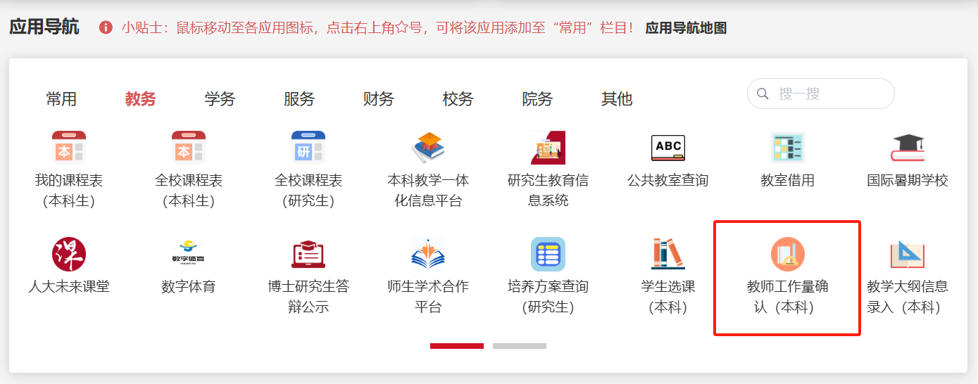
一、确认流程
1、进入微人大
2、在【应用导航】中选择【教务】，点击【教师工作量确认（本科）】

Slide 3
3、工作量确认页面显示所有的工作量内容，工作量按时间顺序排序。工作量确认无误后点击【确认】，即可完成对应课堂工作量的确认。

Slide 4
二、历年工作量查询
历年工作量可以通过【教学任务】-【历年工作量查询】进行查询。

Slide 5
三、问题处理
对于课时有疑问，请与所在学院本科教学秘书联系，查找问题原因。如确实有问题，请本科教学秘书与教务处信息科联系（联系方式：62513533）。
如果对本科教学评估结果有疑问，请与所在学院本科教学秘书联系，并请本科教学秘书与教务处教学评估与评价中心联系（联系方式：62511697)。

Slide 6
谢谢

